Slide 1
PROCESO DE AUTOARCHIVO
Capacitación Comunidad Universitaria
Departamento de Física

Slide 2
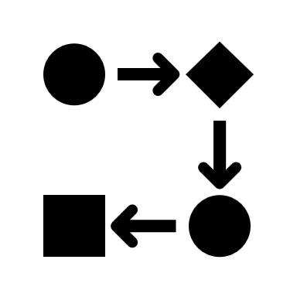
Responsabilidades y procedimiento oficial

Slide 3
Este procedimiento se le denomina autoarchivo
El autoarchivo es el procedimiento mediante el cual un autor deposita una copia de un documento en línea para su acceso abierto y divulgación.

Slide 4
RESPONSABILIDAD DEL ESTUDIANTE
1. Consultar los requisitos para subir una tesis al Repositorio
2. Descargar la guía GUI001GIB
3. Diligenciar, firmar y digitalizar la licencia de uso
4. Preparar la documentación y ajustar el trabajo

Slide 5
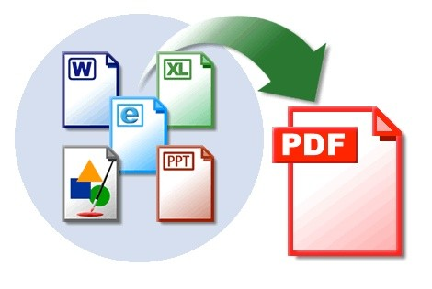
5. Recibir del asesor o director de tesis una carta de aprobación
6. Ingresar la Tesis o Trabajo de Grado al Repositorio Institucional, adjuntando licencia de uso. Es importante imprimir un pantallazo como evidencia del ingreso (El trabajo de grado solo se debe cargar una vez, aunque haya sido escrito por dos o mas autores).
7. Entregar en físico al programa la licencia de uso con firma, carta de aprobación y pantallazo soporte.
8. Revisar que la Biblioteca Central confirme la entrega vía correo electrónico institucional. Esta podría ser rechazada para solicitar posibles cambios.

Slide 6
NOTA IMPORTANTE
Si la Tesis o Trabajo de Grado contiene información confidencial, reservada, estratégica, privilegiada o de carácter similar; hace parte de una investigación en curso cuyos resultados finales no se han publicado o contiene fotografías de menores de edad; el (los) estudiante(s) deberá(n) indicar por escrito en la licencia tal situación, con el fin de poder tomar las medidas correspondientes para proteger la información.
(Acuerdo 011 CS del 29 junio del 2019, Estatuto de propiedad intelectual de la UPN)

Slide 7
RESPONSABILIDAD DEL ASESOR
1. Recibir y revisar el trabajo y/o Tesis de Grado
2. Verificar el cumplimiento de los requisitos y devolver si es necesario
3. Elaborar carta de Aprobación, firmarla y entregarla al estudiante.

Slide 8
RESPONSABILIDAD DEL PROGRAMA

Slide 9
1. Recibir los documentos entregados por los estudiantes (Licencia de uso, Pantallazo del Repositorio y carta del Asesor o director de Tesis).
2. Verificar que la información ingresada al Repositorio Institucional UPN, corresponda con la información de la licencia de uso entregada por el estudiante.

Slide 10
3. Enviar a la Subdirección de Biblioteca en físico, mediante memorando el formato “FOR022GIB Listado Entrega de Trabajos y Tesis de Grado” junto con las Licencias de Uso con firmas originales de los trabajos y/o tesis de grado.
Remitir vía correo (repositoriobiblioteca@pedagógica.edu.co) el FOR022GIB

Slide 11
RESPONSABILIDAD DE LA BIBLIOTECA

Slide 12
1. Recibir los documentos enviados por los programas teniendo en cuenta el plazo indicado en el calendario operativo de la Subdirección de Admisiones y Registro
2. Revisar en el Repositorio Institucional UPN los documentos ingresados por los estudiantes confrontando con los listados enviados por el programa
3. Verificar que la información ingresada al Repositorio Institucional UPN, por parte del Estudiante, corresponda con la licencia de uso.

Slide 13
4. Subir las Tesis y/o Trabajos de Grado a la colección abierta o cerrada en el repositorio institucional UPN, según corresponda, de acuerdo con la carta de autorización (licencia de uso), suscrita por el(los) autor(es).
5. Enviar acuse de tesis a la Subdirección de Admisiones y Registro (requisito indispensable para grados)

Slide 14
Para tener en cuenta
El ingreso de documentos al Repositorio Institucional UPN significa la aceptación por parte de los autores de que su trabajo académico estará disponible en Acceso Abierto para divulgación y consulta por parte de la comunidad académica de la UPN y para toda la ciudadanía; en caso de que el estudiante no apruebe la licencia de uso, su trabajo y/o tesis de grado quedará depositada en colección cerrada.

Slide 15
CAMBIOS EN EL PROCEDIMIENTO
Versión 02
Entrega de Trabajos y/o Tesis de Grado en formato CD-ROM
Versión 03
Entrega de Trabajos y/o Tesis de Grado a través de Autoarchivo
Cambio Nombre y Versión
FOR020GIB Resumen Analítico en Educación RAE.
GUI002GIB Elaboración de Resúmenes Analíticos en Educación RAE
Se debe diligenciar un Resumen Concreto directamente en el Repositorio UPN
Eliminación RAE

Slide 16
Versión 1
Presentación de Trabajos y/o Tesis de Grado a la Biblioteca
Versión 02
Ingreso mediante Autoarchivo de los Trabajos y/o tesis de grado al Repositorio Institucional UPN
Cambio
GUIA001GIB
Visto Bueno de aprobación del Trabajo y/o tesis de Grado
Elaborar una carta de Aprobación del trabajo y/o Tesis de Grado
Carta Aprobación

Slide 17
Documentos Vigentes
Nombre | Responsable | Descripción
FOR021GIB – Licencia Uso Trabajo y Tesis de Grado | Estudiante | El título registrado debe coincidir con la portada del Trabajo.
 |  | La(s) firma(s) debe(n) ser original(es).
 |  | Se debe escanear para Ingreso al Repositorio y entregarla al Programa
FOR022GIB – Listado de Entrega de Trabajos y/o Tesis de Grado | Programa | Debe ser diligenciado para enviar a la Subdirección de Biblioteca.
FOR009GSI – Autorización de datos personales y de menores de edad | Estudiante | Diligenciado y firmado en caso que el Trabajo y/o Tesis de grado contenga fotos de menores o datos sensibles. (Habeas Data)

Slide 18
DOCUMENTOS A TENER EN CUENTA
Pantallazo soporte: Evidencia el ingreso al Repositorio
Carta de Aprobación firmada por el asesor – Cada programa define el contenido (Acuerdo 010 de 2018)

